Slide 1
Опасность самолечения
ГБУЗ НО «Нижегородский областной центр общественного здоровья и медицинской профилактики»
2022 г.

Slide 2
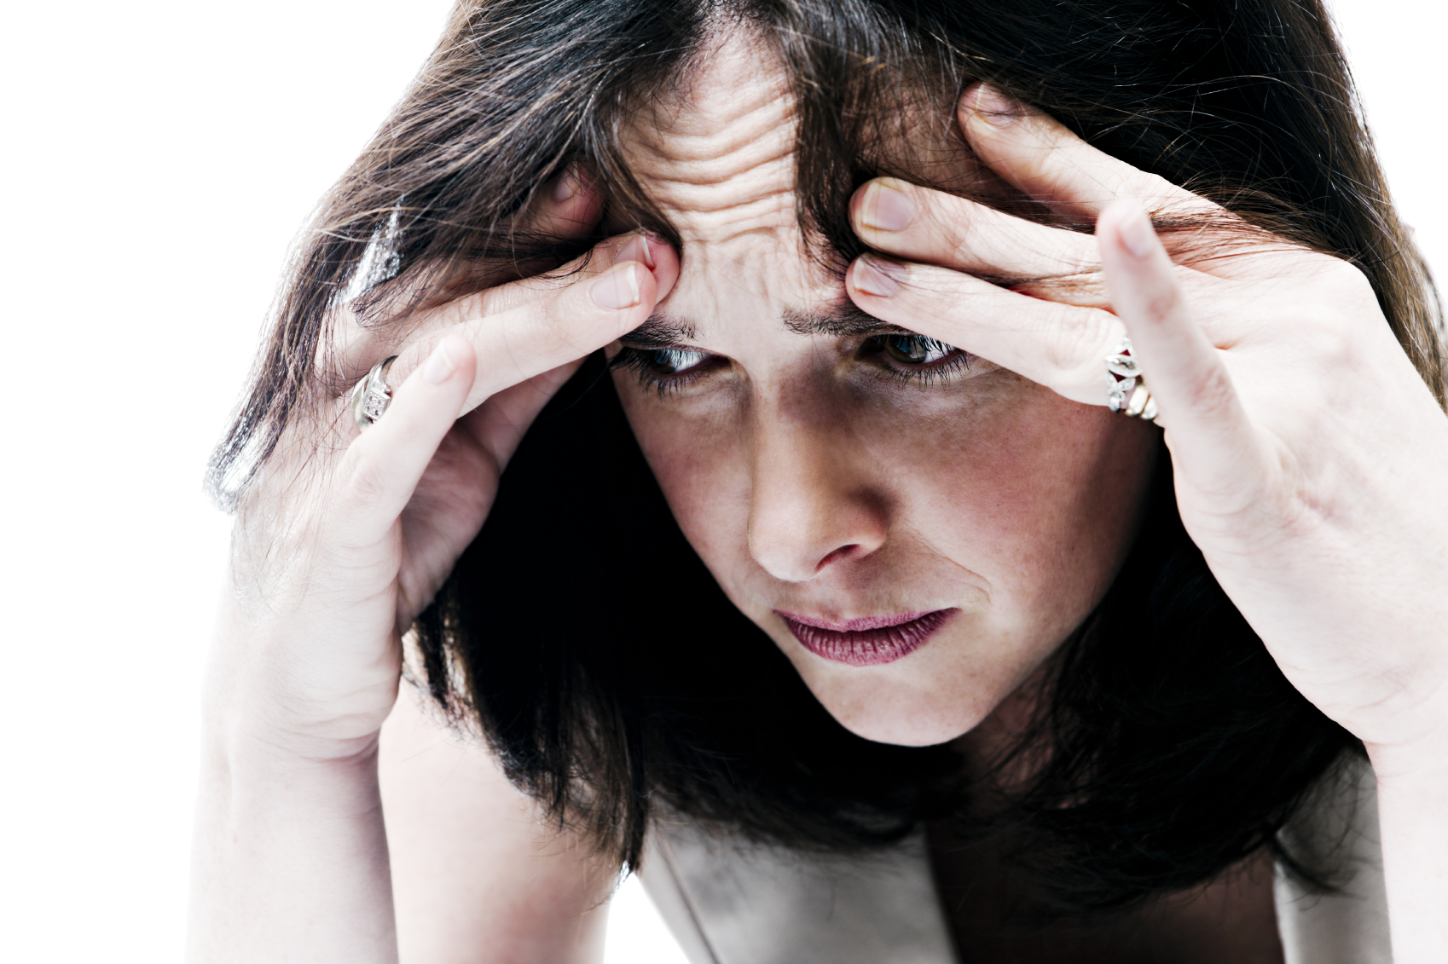
Почему мы любим лечиться сами?
Болезнь нас пугает, лишает уверенности, вселяет ужас.
Каковы наши реакции на болезнь? Отрицание, избегание, стремление поскорее избавиться. Поэтому мы или игнорируем болезнь, или берем ситуацию в свои руки и идем в аптеку.

Slide 3
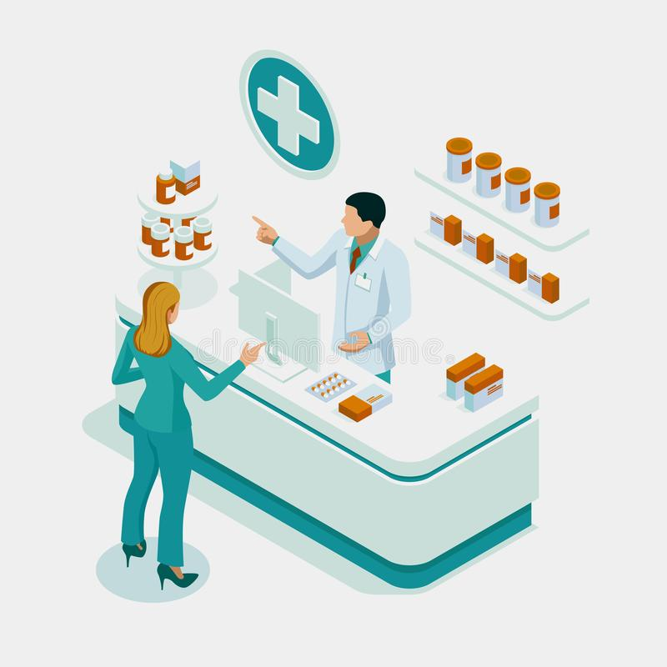
Лечим простуду
В аптеке Вам могут порекомендовать только симптоматические средства, чтобы несколько облегчить Ваше самочувствие, например, средства от насморка, жаропонижающие средства или средства, облегчающие боль в горле.

Slide 4
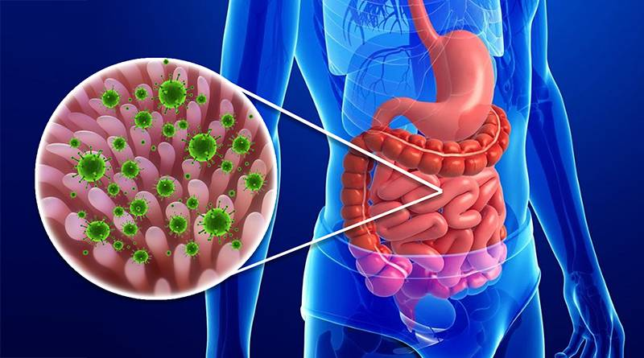
Кишечный грипп
В прохладное время года, кроме простудных и респираторных заболеваний, достаточно часто встречаются и вирусные гастроэнтероколиты, называемые в просторечье кишечным гриппом, иногда их еще называют брюшной или желудочный грипп.
Такое название они получили потому, что у больных одновременно проявляются признаки гриппа и желудочно-кишечных расстройств.

Slide 5
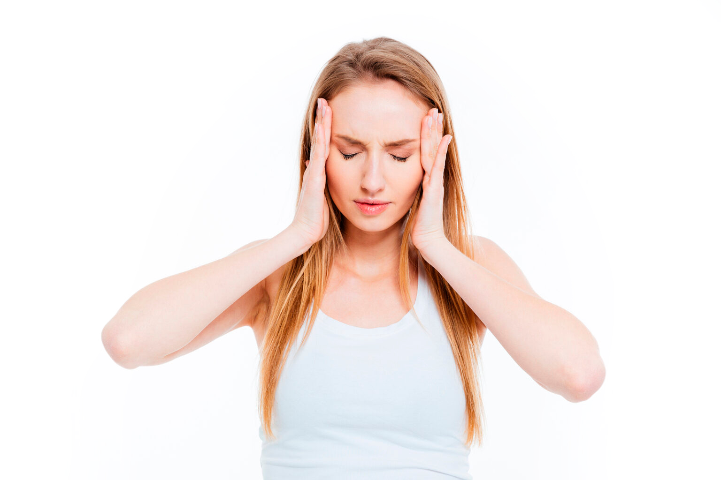
Облегчаем боль
Часто нас настигает головная боль. Но она может быть симптомом множества заболеваний – интоксикация, гипертония, невроз, мигрень, невралгия и т.д. и вызываться многими причинами. Для всех людей лечение одного и того же заболевания может различаться. То, что помогло при головной боли маме или подруге, не обязательно поможет вам.

Slide 6
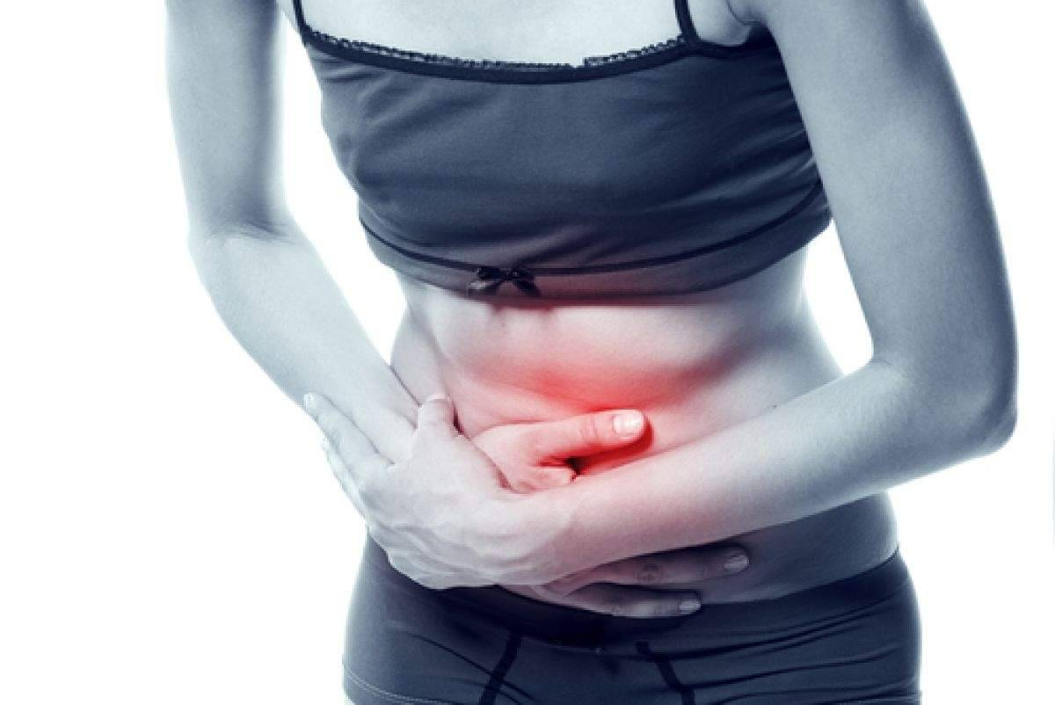
Чем опасна боль в животе?
Боль в животе – это особенная боль, и ее природу универсальные обезболивающие средства не учитывают.
Боль в животе может быть вызвана многочисленными причинами: периодическими болями у женщин, воспалительными процессами и различными состояниями желудочно-кишечного тракта (ЖКТ), желчевыводящей системы, мочевыводящих путей.

Slide 7
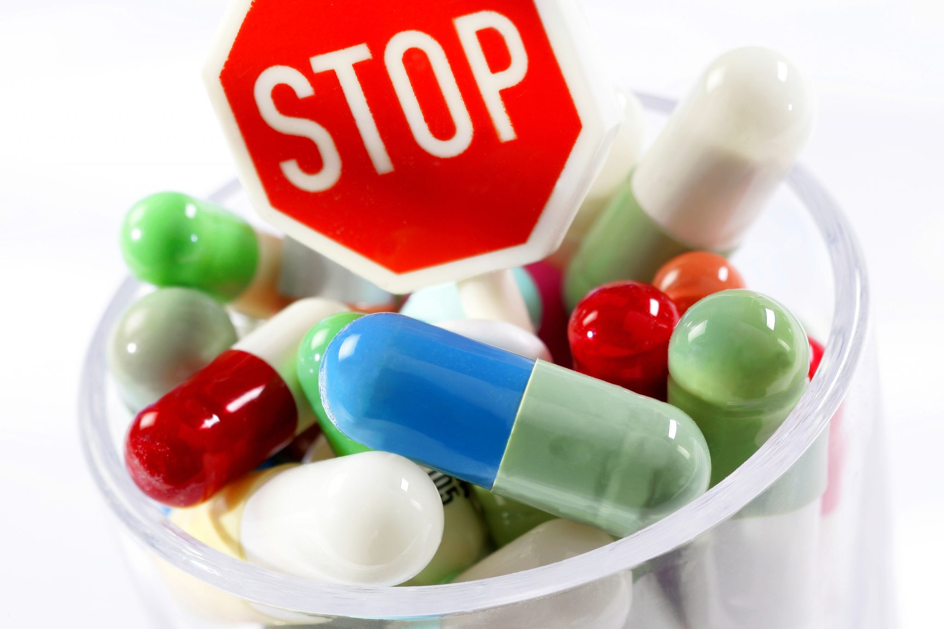
Актуальность
Согласно данным Всероссийского центра исследований общественного мнения, 33% населения России не обращаются к врачам, отдавая приоритет самолечению. Однако самостоятельная диагностика и назначение себе лечебных процедур могут привести к серьезным проблемам, о которых человек часто не подозревает.

Slide 8
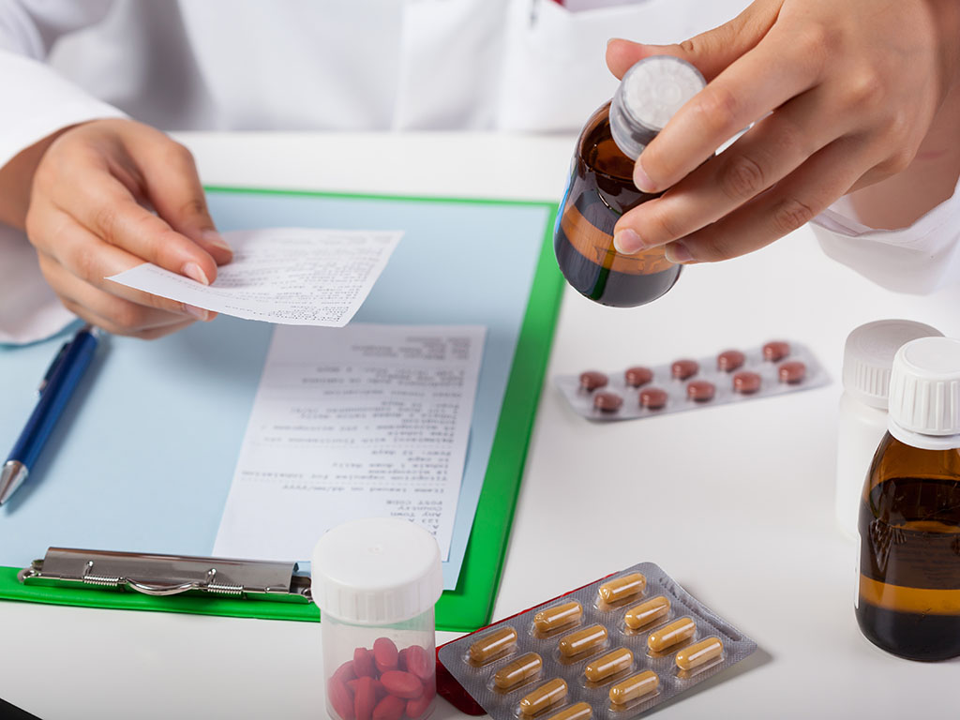
Рецептурные и безрецептурные препараты
Четкая грань между безрецептурными и рецептурными медикаментами начала размываться еще в начале 90-х годов и сегодня, несмотря на наличие утвержденных перечней, практически исчезла.
В настоящее время рецепты, как понятие, уходят из аптек в аптечные пункты поликлиник, где используются исключительно для отпуска льготных медикаментов.

Slide 9
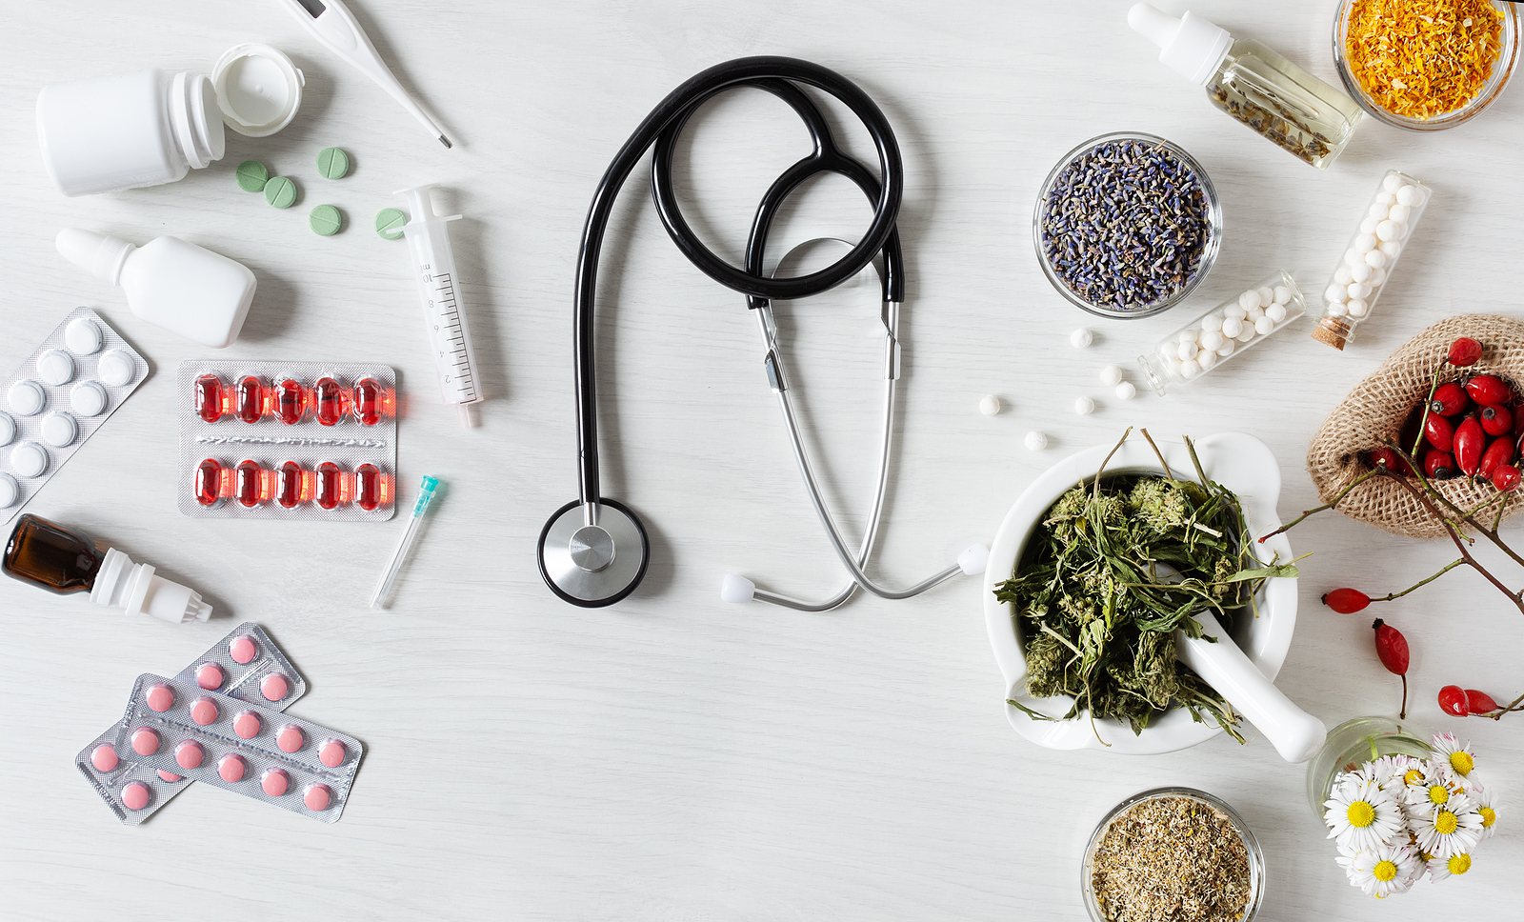
Средства альтернативной медицины
В ряде случаев под продуктами для самолечения подразумеваются и средства традиционной (альтернативной) медицины, пищевые добавки, витамины, травы или другие субстанции, содержащиеся в продуктах, распространяющихся через обычную торговую сеть. Многие из них продаются также в аптеках и магазинах лечебного питания, но при этом не проходили клинического тестирования и нет научного обоснования для их медицинского применения. Более того, некоторые такие продукты далеко не безопасны.

Slide 10
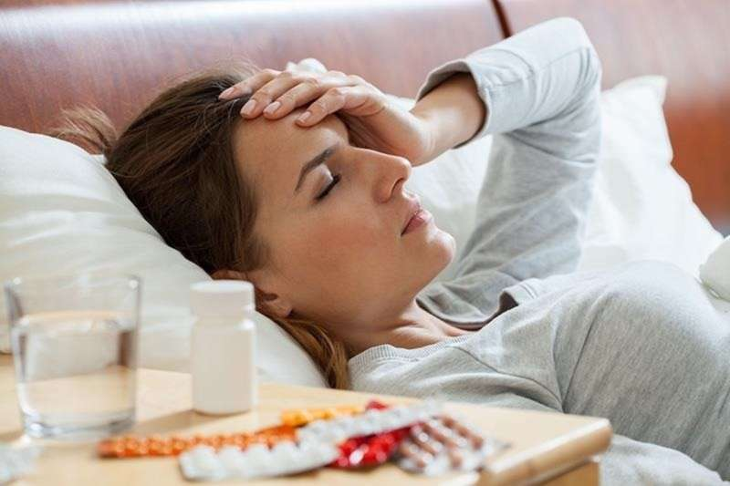
Опасности, возникающие при самолечении
1. Неэффективность
Лекарства, принятые без назначения врача, могут не оказывать при данном заболевании никакого лечебного действия. Опасность кроется в том, что человек принимает бесполезное в данной ситуации лекарство, а болезнь прогрессирует.

Slide 11
Опасности, возникающие при самолечении
2. Развитие микроорганизмов, устойчивых к лекарствам
При самолечении больной выбирает дозу и кратность применения, руководствуясь только инструкцией к препарату либо советами посторонних людей. Неправильный выбор дозы антибиотика, а также длительности его применения приводит к тому, что возбудитель вырабатывает устойчивость к этому препарату.

Slide 12
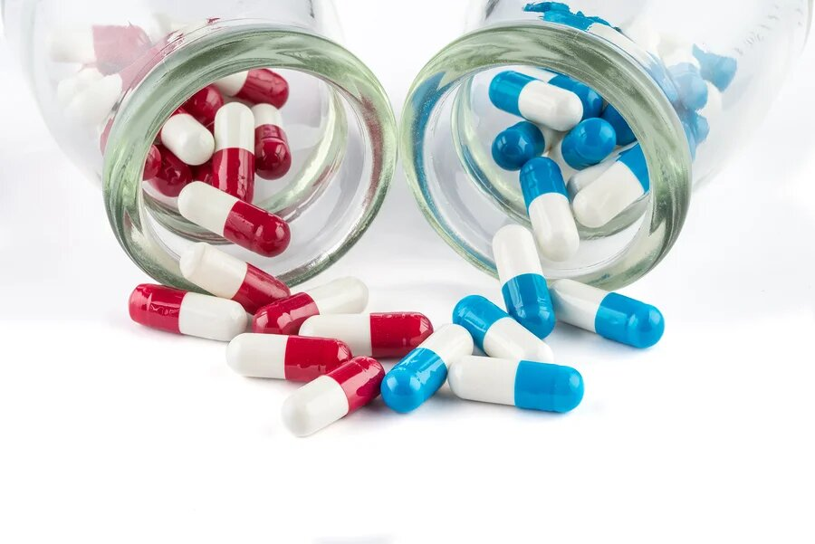
Опасности, возникающие при самолечении
3.Несовместимость препаратов
Некоторые лекарственные препараты не сочетаются друг с другом. Они могут ослаблять или усиливать действие другого препарата на организм, вызывать побочные эффекты при совместном применении, что приводит к ухудшению состояния, прогрессированию болезни и развитию осложнений.

Slide 13
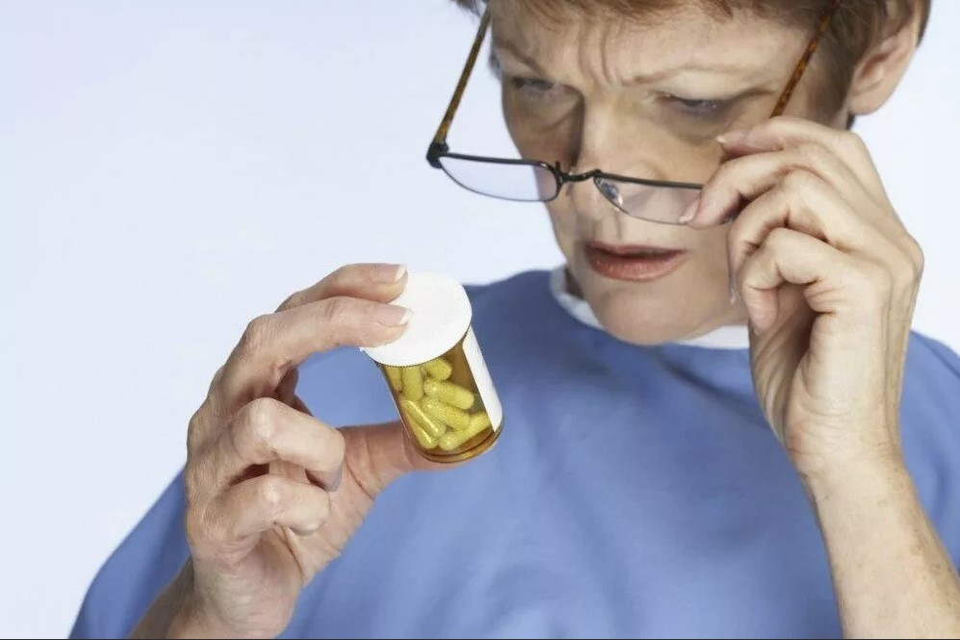
Опасности, возникающие при самолечении
4. Побочные эффекты
Наиболее тяжелое последствие самолечения - развитие побочных эффектов. Чаще всего нежелательные проявления возникают со стороны желудочно-кишечного тракта: тошнота, боль в животе, рвота, жидкий стул.

Slide 14
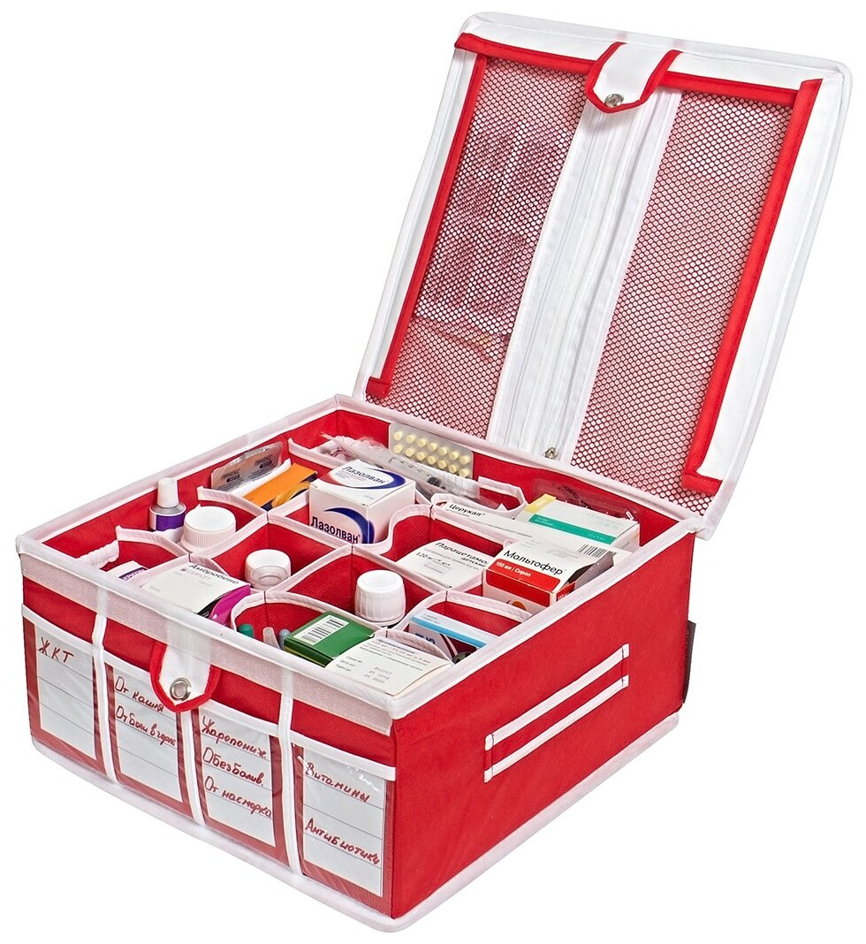
Рекомендации:
1. Пересмотрите свою домашнюю аптечку. Отсортируйте те лекарства, которые рекомендовал вам врач. По поводу остальных проконсультируйтесь с лечащим врачом.
2. Возьмите за правило, если вы принимаете сразу несколько препаратов, всякий раз сообщать об этом каждому специалисту, к которому пришли на прием.
3. Если вы собираетесь принимать БАД, попросите рекомендаций у своего врача.

Slide 15
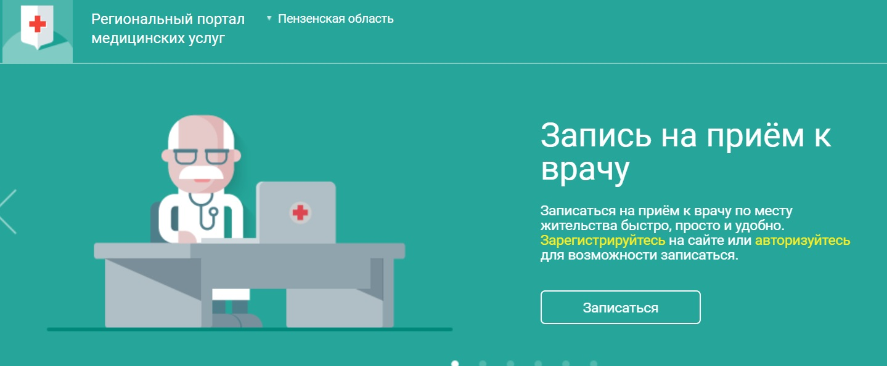
Записаться на консультацию к специалисту в настоящее время возможно несколькими способами:
- через регистратуру своей поликлиники по стационарному телефону;
- через регистратуру своей поликлиники при личном обращении;
- через инфомат, установленный в холле поликлиники;
- через региональный портал медицинских услуг https://mis.mznn.ru/;
- через портал Госуслуги https://esia.gosuslugi.ru/login/.

Slide 16
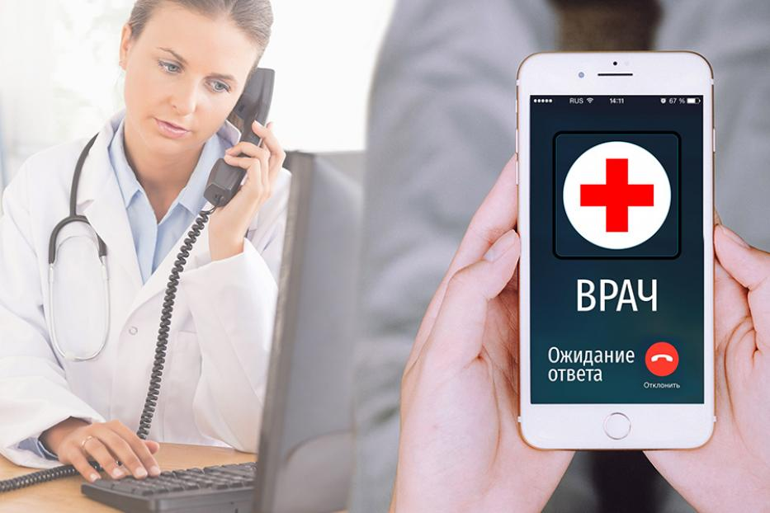
Вызов врача на дом
Условия, когда вызов врача на дом при таких симптомах не просто желателен, а строго необходим:
- возраст пациента старше 65 лет;
- сопутствующие патологии, то есть хронические болезни, при которых повышается риск тяжелых осложнений COVID-19. В первую очередь это сахарный диабет, сердечно-сосудистые заболевания, хронические болезни почек, органов дыхания, онкологические заболевания;
- контакт с лицами, у которых диагностирован COVID-19, либо приезд из региона с напряженной эпидситуацией по распространению коронавирусной инфекции.
Обязательно сообщите об этих фактах, вызывая врача.

Slide 17
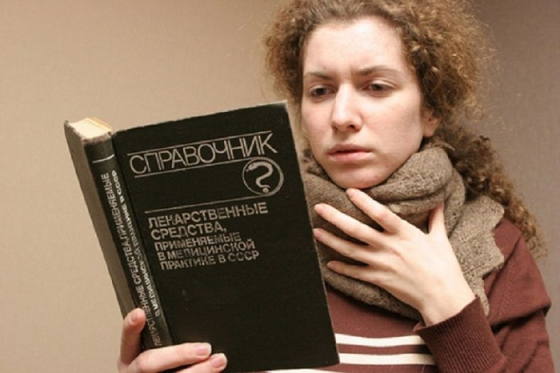
Вывод
Помните! Самолечение опасно и чревато порой непоправимыми последствиями! Сегодня большинство лекарств продаются в аптеке без рецепта, немало запасено в домашних аптечках. Нет такого лекарства, которое было бы заведомо безопасно и безвредно!
Чтобы не произошло беды, не принимайте лекарства без рекомендации врача!

